Slide 1
Игра «Пятнашки»
Разработчик: Чикун Александр

Slide 2
Об игре
Пятнашки или игра в 15 — известная игра из серии головоломок. Число 15 в названии игры происходит от числа костяшек, заключенных в коробку. Каждая костяшка пронумерована от 1 до 15. Всего в коробке 16 ячеек, одна из которых не занята костяшкой. Размер коробки 4х4. Игрок может перемещать костяшки в коробке за счет свободной ячейки.
Цель игры — собрать костяшки в коробке с номерами по порядку, используя как можно меньше число ходов (перемещений). Игра считается завершенной, как только цель достигнута.

Slide 3
Первая реализация
Реализация данной игры в консольном приложении имела вид разграфленного поля 4х4 с ячейками в которых находились фишки с номерами и одна фишка пустая.
Заполнение фишек номерами производилось в случайном порядке.
Далее пользователь путем нажатия стрелок мог перемещать фишки. Если нажата клавиша «вправо» то элемент который находится слева от пустой фишки переместится вправо. Если нажмет клавишу «влево» то элемент который справа от пустой фишки переместится влево. Аналогично и с клавишами «вверх» и «вниз».
Также в процессе игры высвечивался счетчик, который считал количество перемещений и время.
По завершении игры показывался результат – количество перемещений.
При нажатии клавиши Escape программа будет завершена.

Slide 4
Первая реализация
Структура Cell: ячейка , имеющая свой номер.
Структура GettingNumbers: рандомайзер случайных цифр.
Структура Field: игровое поле, в котором определены следующие методы:
FillingSortArr - заполнение отсортированного массива;
GetSymbol – получение символа по номеру строки и столбца
SetNums - заполнение номеров фишек;
GetUserAction – получение действия пользователя;
А также методы перемещения ячеек вправо, влево, вниз, вверх;
IsWinGame – метод проверки собранной головоломки;

Slide 5
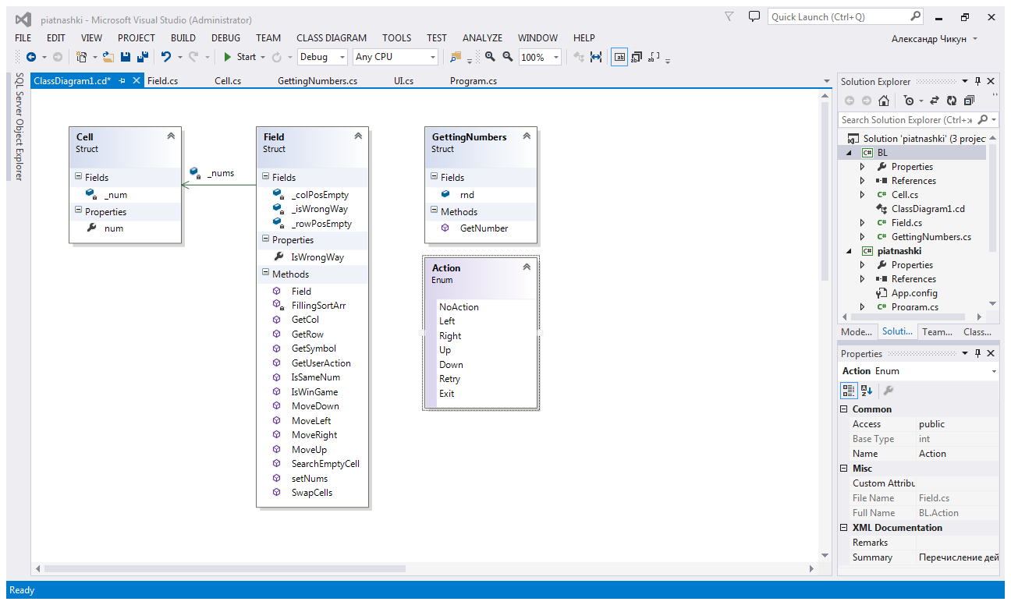
Первая реализация

Slide 6
Вторая реализация
Размер игрового поля может выбирать пользователь от 4х4 до 7х7.
Вся бизнес логика отделена от пользовательского интерфейса в отдельную библиотеку.
Разработана реализация как консольное приложение и как приложение WindowsForms,при этом используется одна библиотека с бизнес-логикой.
В отличии от первой реализации, в которой использовались только структуры, в данной используются все возможные инструменты реализации

Slide 7
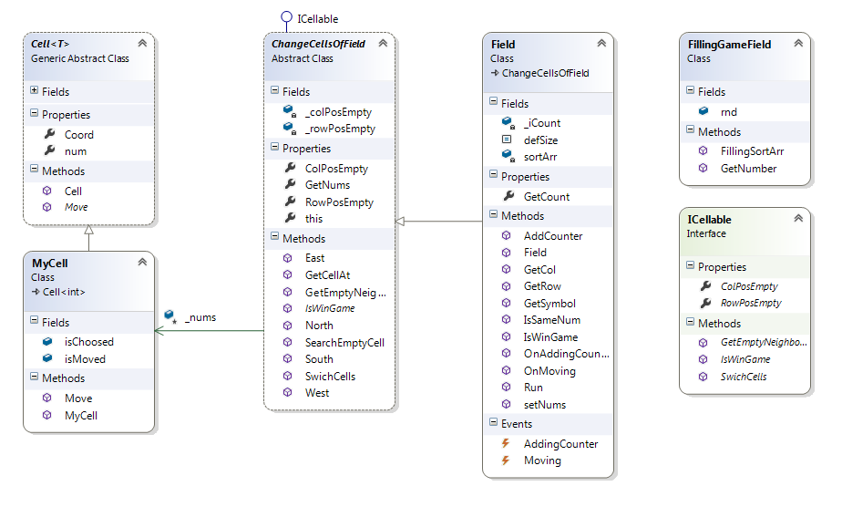
Бизнес-логика

Slide 8
Бизнес-логика
Класс Coordinates – хранит координаты фишки.
Абстрактный обобщенный класс Cell<T> - класс определяющий поля фишки и ее поведение
Класс MyCell – наследник класса Cell<T> где Т принимает значение int. Конструктор данного класса полностью реализует конструктор базового класса. Переопределяется метод перемещения фишки Move. Фишка может быть выбрана и передвинута, для этого созданы поля класса: bool isChoosed и bool isMoved.
Абстрактный класс ChangeCellsOfField («Чистая выдумка») – реализует интерфейс ICellable, имеет в себе методы касающиеся перемещения фишек на поле.
Класс Field – наследник класса ChangeCellsOfField , реализует игровое поле с фишками.
Интерфейс ICellable – используется для доступа к методам класса Field.

Slide 9
класс ChangeСellsOfField
Поля:
private int _rowPosEmpty - номер строки пустого элемента
private int _colPosEmpty - номер столбца пустого элемента
protected MyCell[,] _nums - массив фишек

Slide 10
класс ChangeСellsOfField
Методы:
public void SearchEmptyCell () - поиск пустого элемента
public void SwichCells ( MyCell cell ) - смена ячеек местами
public MyCell GetCellAt ( int posX, int posY ) - возвращает ячейку с координатами posX, posY в массиве _nums
public bool GetEmptyNeighborCell ( Coordinates coord ) - Метод поиска пустого соседнего элемент. Возвращает значение true если такой элемент имеется
public MyCell East ( int posX, int posY ) - возвращает ячейку на востоке от текущей( аналогичные методы есть и для перемещений на запад, север и юг)
public MyCell this[int index1, int index2] – индексантор массива фишек
public int RowPosEmpty - свойство позиции пустого элемента в строке
public int ColPosEmpty - свойство позиции пустого элемента в столбце
public abstract bool IsWinGame(int size);

Slide 11
Класс Field
Поля класса:
private int _iCount - счетчик
private readonly int [,] sortArr - отсортированный массив
События:
public event EventHandler Moving - событие передвижения фишки
public event EventHandler AddingCounter - событие добавления счетчика

Slide 12
Класс Field
Методы:
public void OnAddingCounter ( ) - инициализатор события добавления счетчика.
public void OnMoving (MyCell cell) - инициализатор события передвижения фишки.
public void Run ( object o, EventArgs arg ) - запуск движения фишки.
public bool IsSameNum(int r, int k) - проверка на повторение чисел при заполнении
public void setNums(int size) - заполнение номеров фишек
public override bool IsWinGame(int size) – переопределенный метод проверки собранной головоломки
public int GetCol () - получение длины столбца
public int GetRow () - получение длины строки
public int GetSymbol ( int i, int j ) - получение символа
public void AddCounter ( object o, EventArgs arg ) - добавление счетчика
public int GetCount - получить значение счетчика

Slide 13
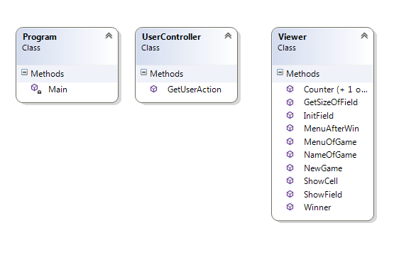
интерфейс в консоли

Slide 14
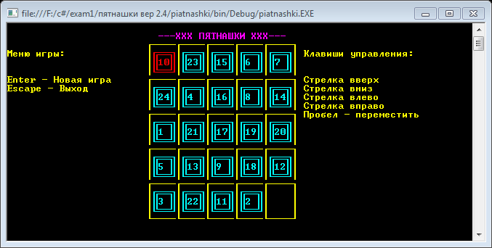
интерфейс в консоли

Slide 15
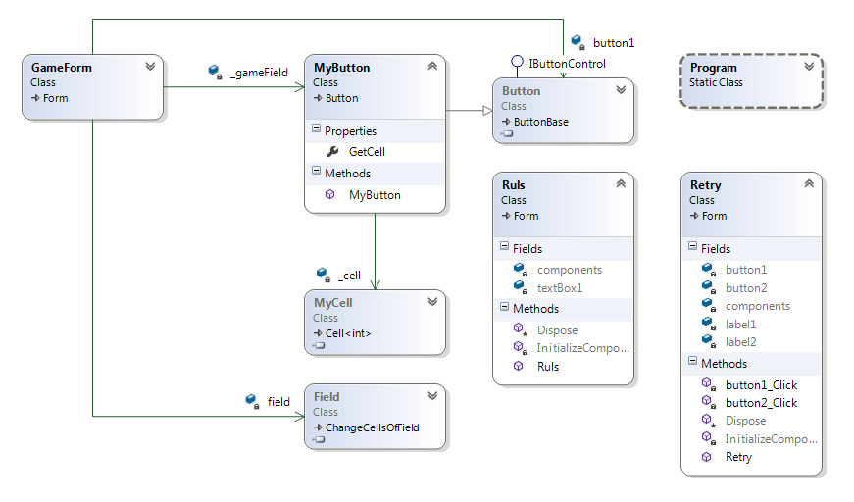
интерфейс в WinFORMS

Slide 16
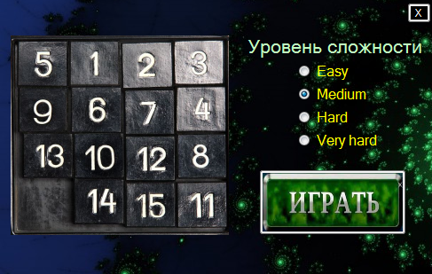
интерфейс в WinFORMS

Slide 17
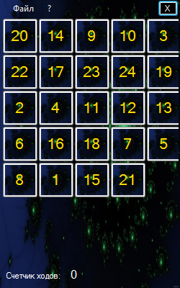
интерфейс в WinFORMS

Slide 18
Спасибо за внимание!

